Slide 1
Российский университет дружбы народов Факультет физико-математических и естественных наук Лабораторная работа №2 Операционные системы
Выполнил студент 1 курса группы НПМбд-01-20 Дарижапов Тимур

Slide 2
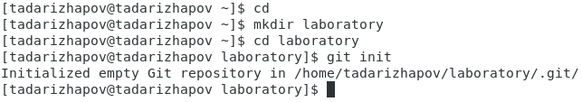
Цель: изучить идеологию и применение средств контроля версий
Ход работы: 1. Настройка git
Создаём локальный репозиторий

Slide 3
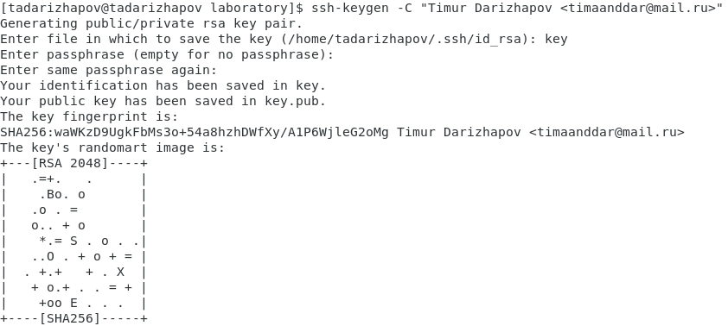
Создаём публичные и приватные ключи. Регистрируемся на github.com. Переходим в Settings – SSH keys.
Вставляем в поле наш публичный ключ с помощью команды cat ~/.ssh/id_rsa.pub

Slide 4
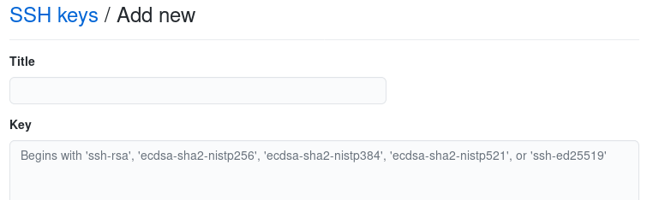
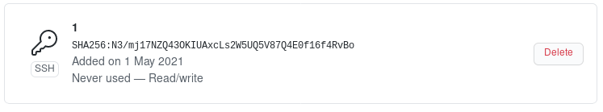

Slide 5
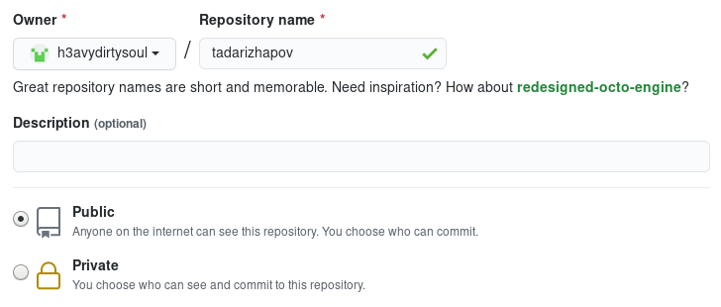
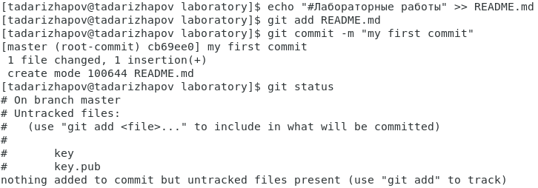
Создаём репозиторий на сайте github.com. Делаем его публичным. Создаём README.md. Печатаем в нём описание. Делаем первый commit.

Slide 6
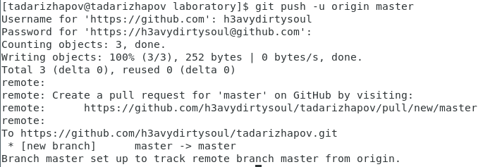
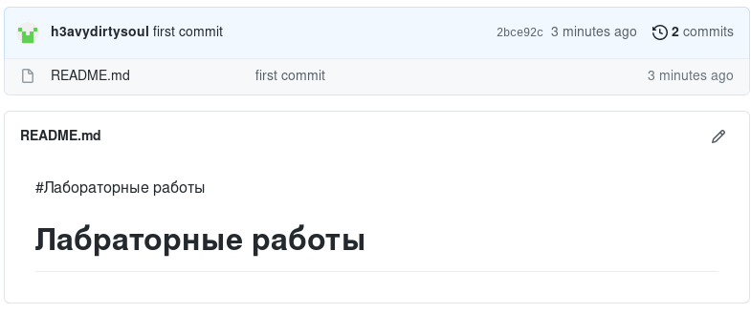
Отправляем на github.com.

Slide 7
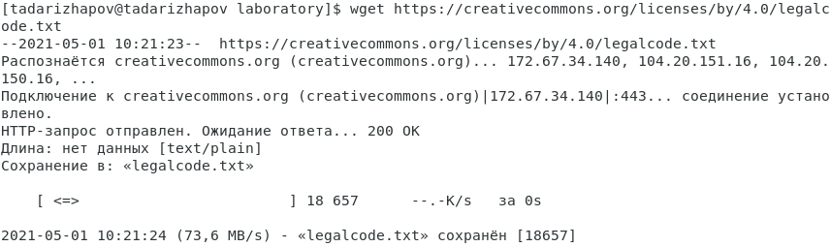
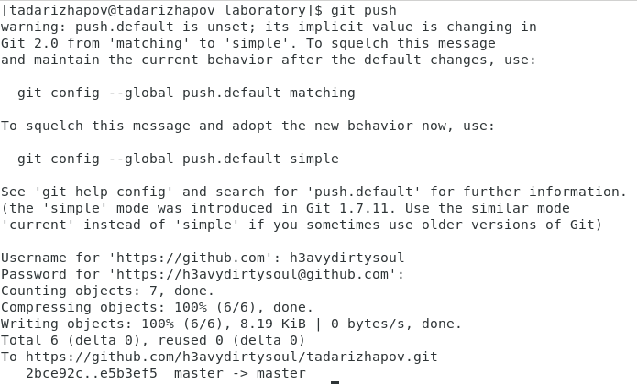
Добавляем файл лицензии и шаблон игнорируемых файлов.
Добавляем два новых файла, совершаем commit и отправляем на сайт.

Slide 8
Спасибо за внимание!

